Slide 1
Режим дня первоклассника

Slide 2
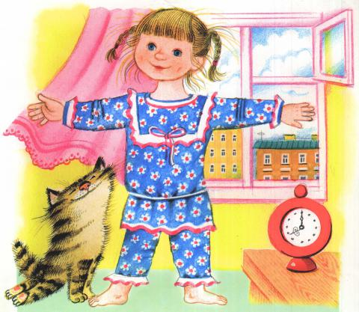
Режим дня — это четкий распорядок жизни в течение суток, предусматривающий чередование бодрствования и сна, а также рациональную организацию различных видов деятельности.

Slide 3
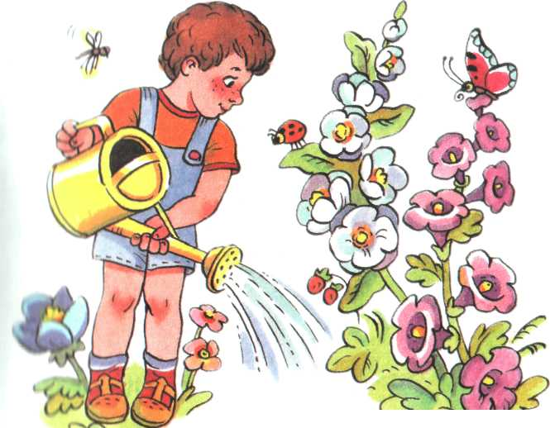
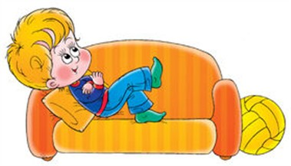
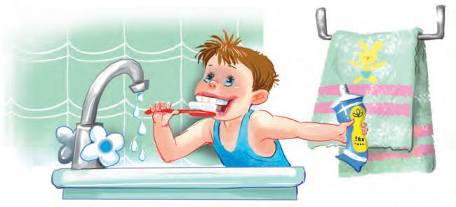
Основные составляющие режима дня
Труд – физиологическая потребность человека, основное условие его существования в социуме, целесообразная, сознательная деятельность индивида, направленная на удовлетворение потребностей его самого и общества;
Отдых – необходимая составляющая режима дня, способ проведения времени, целью которого является восстановление физических сил и стабилизация психоэмоционального состояния для достижения нормального уровня работоспособности;
Приемы пищи – достаточный интервал времени в период трудовой занятости, отдыха для полноценного приема пищи;
Личная гигиена – период времени для проведения процедур для сохранения и укрепления здоровья;
Время на саморазвитие и совершенствование – период для прочих видов активности (чтение, посещение театра, общение с людьми).

Slide 4
Распорядок дня в обязательном порядке предусматриваются:
· полноценное питание;
· физические нагрузки;
· обучение;
· соблюдение гигиенических норм;
· сон.

Slide 5
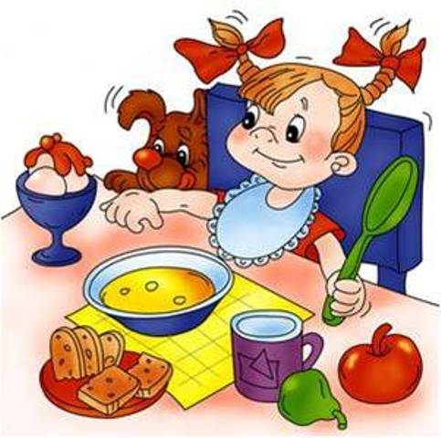
Полноценное питание

Slide 6
Физические нагрузки

Slide 7
Обучение

Slide 8
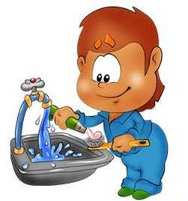
Соблюдение гигиены

Slide 9
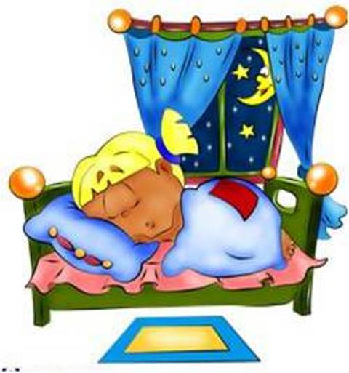
Сон

Slide 10
Режим дня
Подъем
Гигиенические процедуры
Завтрак
Занятия в школе
Обед
Отдых
Занятия дома
Ужин
Сон

Slide 11
РЕКОМЕНДАЦИИ
приучи себя просыпаться и вставать каждый день в одно и то же время;
выполняй каждый день утреннюю зарядку;
следи за чистотой тела, волос, ногтей и полостью рта;
старайся есть в одно и то же время.

